Slide 1


Slide 2
竞价实战特训
主讲老师 冯锐枭
执业编号 A1120623040002
中山大学金融系毕业，股市经验6年，证券从业3年，风格偏好短线热点的各类选股策略，独创《强阳低吸》《低开反包》等战法，擅长追根溯源，挖掘资金背后的底层逻辑与市场情绪周期的演绎

Slide 3
大盘状态

Slide 4
市场的整体风格定调
高度
（决定一轮炒作的想象空间）
有高度无流动性
风格：缩量抱团行情（大众、华强时期）
资金属性：游资+量化日内套利
策略：情绪倒推的抱团核心，以及抱团股超预期节点的日内套利
兼具高度和流动性
风格：强趋势普涨行情（2月初、9月底）
资金属性：大游资、机构合力
策略：聚焦大容量强趋势个股，以及弹性最大的套利方向
流动性
（决定炒作宽度）
高度和流动性双杀
风格：博弈难度极大，十档电风扇内卷
资金属性：仅少量小体量资金仍在活跃
策略：适合空仓休息
无高度有流动性
风格：消息驱动的新题材轮动（11月初）
资金属性：小游资、量化
策略：分仓试错新题材的发酵节点
风险提示:观点基于软件数据和理论模型分析，仅供参考，不构成买卖建议，股市有风险，投资需谨慎!

Slide 5
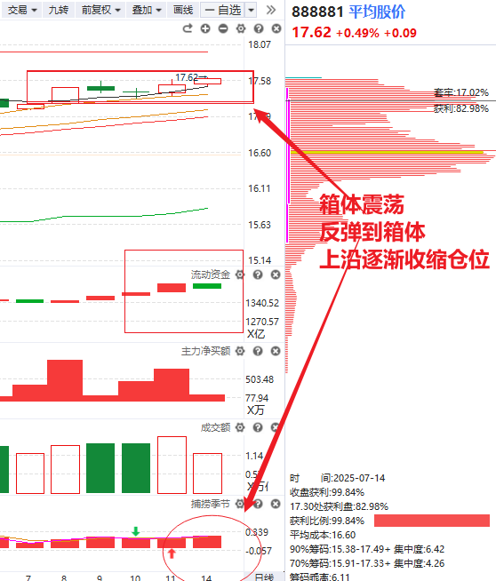
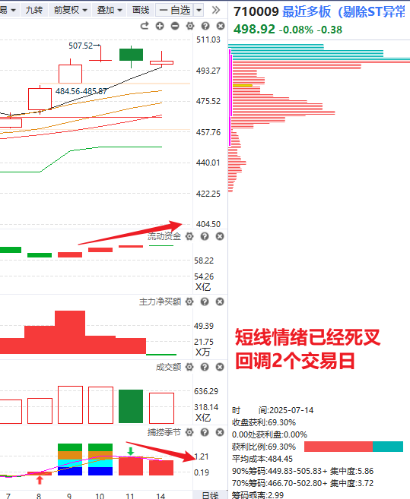
指数&情绪
平均股价金叉初期箱体震荡，短线高抛低吸
仓位控制在3-5成仓左右
箱体上沿收缩仓位
箱体下沿适当回补仓位
风险提示:观点基于软件数据和理论模型分析，仅供参考，不构成买卖建议，股市有风险，投资需谨慎!

Slide 6
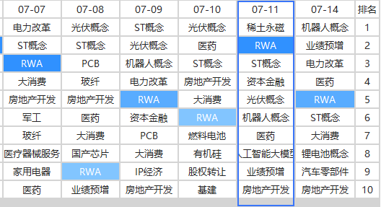
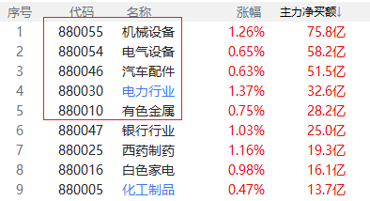
板块
涨停棱镜3天2榜或5天3榜
5日主力净买前五
风险提示:观点基于软件数据和理论模型分析，仅供参考，不构成买卖建议，股市有风险，投资需谨慎!

Slide 7
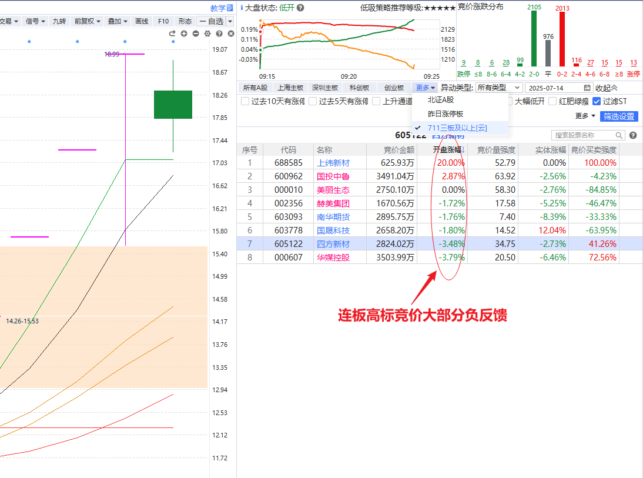
竞价复盘
封单：场内最大封单维持在20亿左右
连板高标：竞价转弱趋于断板
亏钱效应：竞价跌停家数大于5，换手T字板集体低开无溢价
资金高切低的三个方向：
①中位T字板或大长腿
②首板1进2
③前期涨停潮板块的回档
风险提示:观点基于软件数据和理论模型分析，仅供参考，不构成买卖建议，股市有风险，投资需谨慎!

Slide 8
竞价异动-涨停试盘

Slide 9
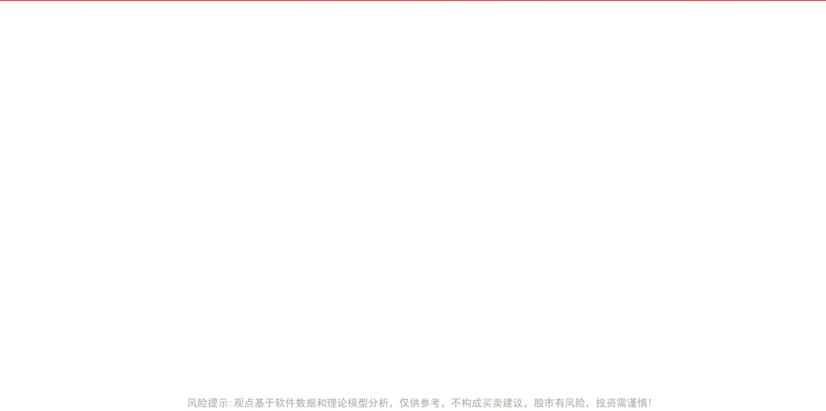
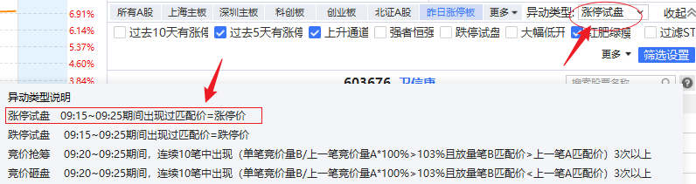
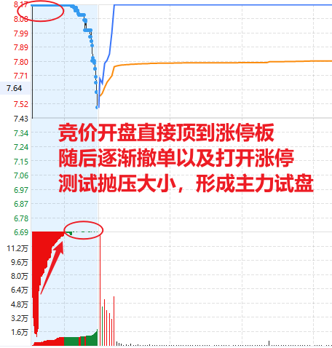
什么是涨停试盘
竞价一度触及涨停价，随后开板回落，往往是主力测试高位抛压大小

Slide 10
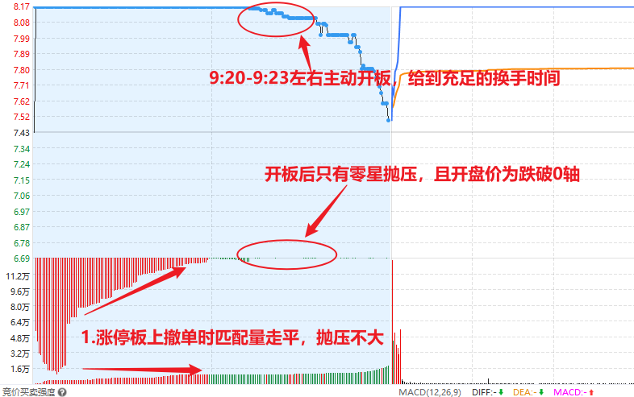
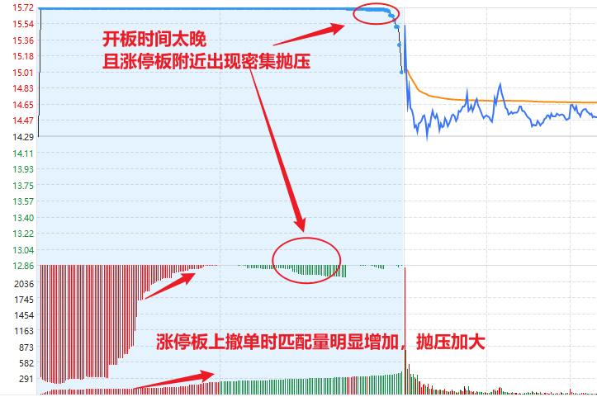
涨停试盘的主力逻辑
主力逻辑：涨停试盘是主力为了测试涨停板上的抛压大小，以及恐慌下的抛压大小。如果涨停板上抛压小，且开板后主动砸到小高开只有零星卖盘，开盘后有望换手走强；如果涨停板上抛压比较重，且开板后出现密集抛压，开盘后容易诱多回落

Slide 11
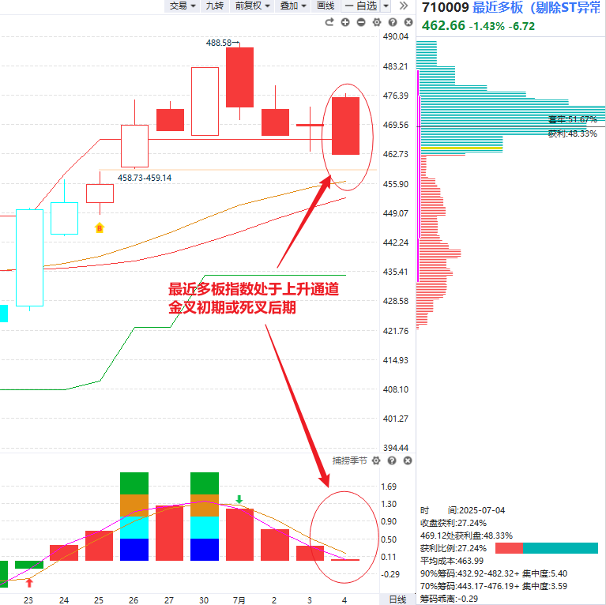
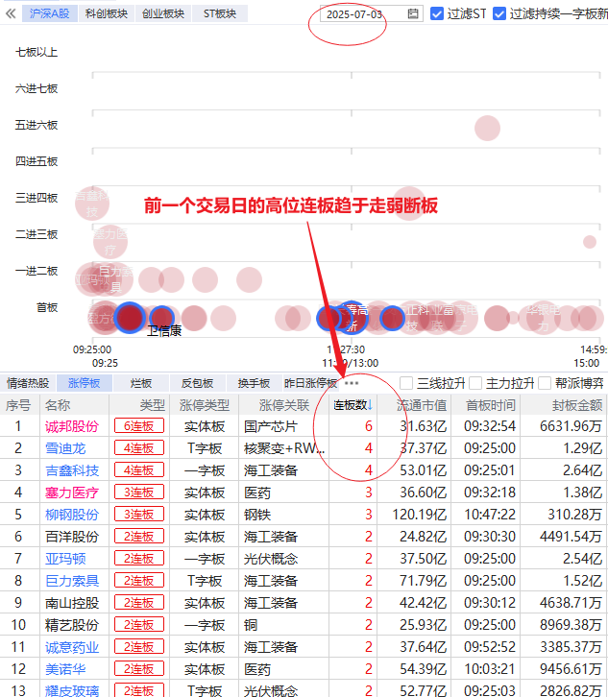
步骤① 节点
1.短线情绪处在上升过程中的分歧或分歧转一致节点（最近多板指数处在上升通道的金叉初期或死叉后期）
2.高位出现较大分歧（高位连板股趋于走弱断板）

Slide 12
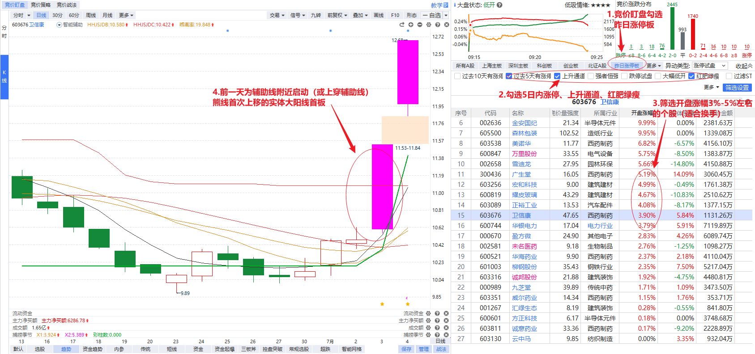
步骤② 选股

Slide 13
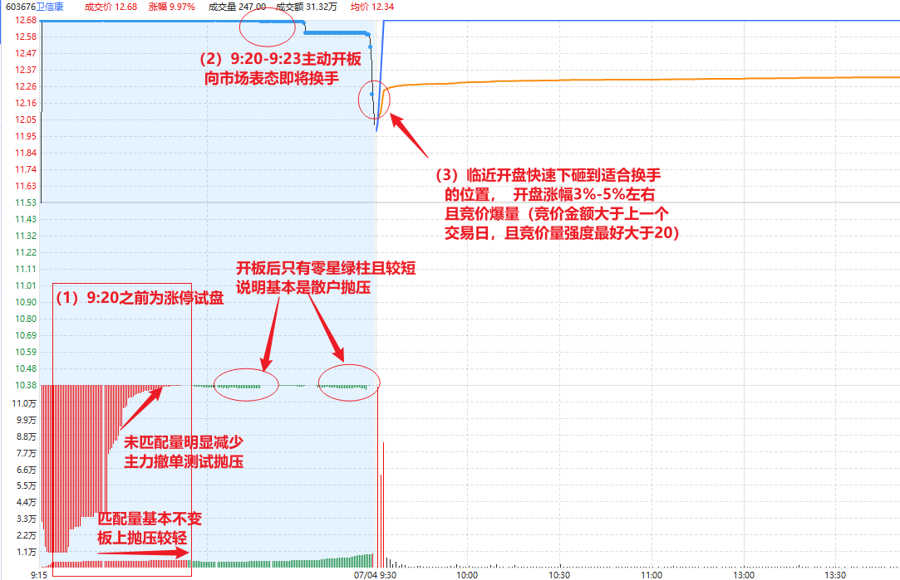
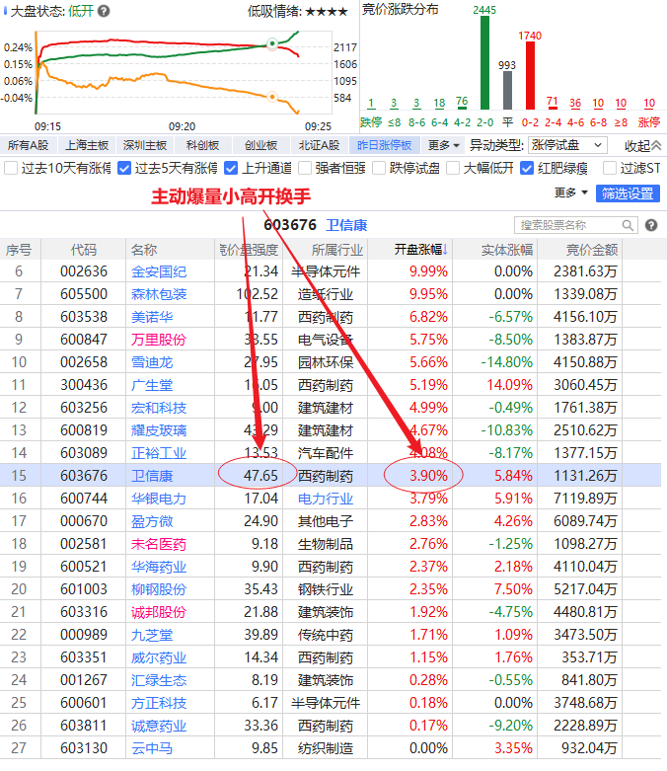
步骤② 选股
选出测试抛压成功且给到爆量小高开换手的个股

Slide 14
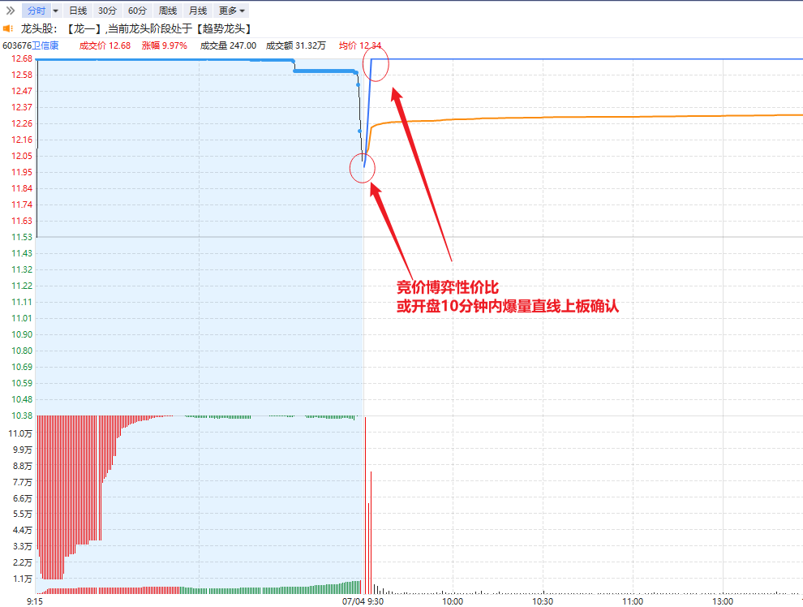
步骤③ 买点
1.性价比买点：竞价
2.确定性买点：板上确认

Slide 15
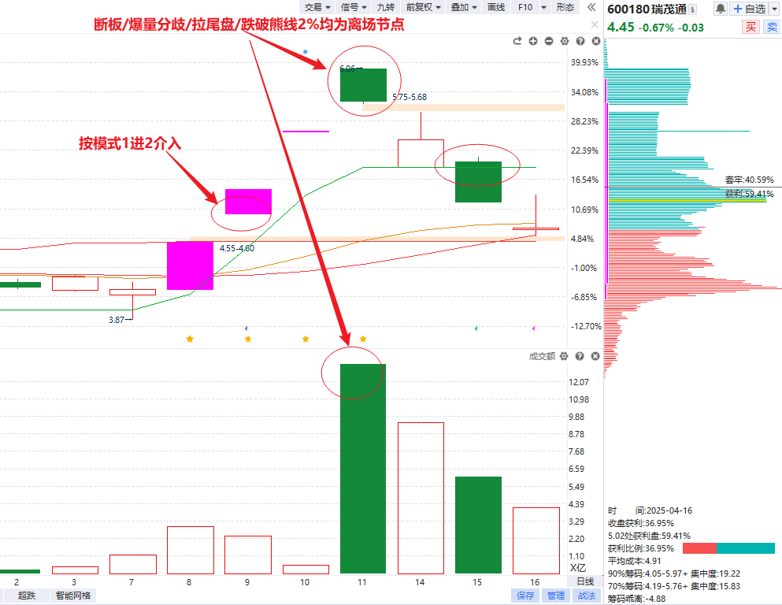
步骤④ 卖点
如果成功晋级二板
1.断板
2.爆量分歧
3.拉尾盘或反复烂板
4.跌破熊线2%

Slide 16
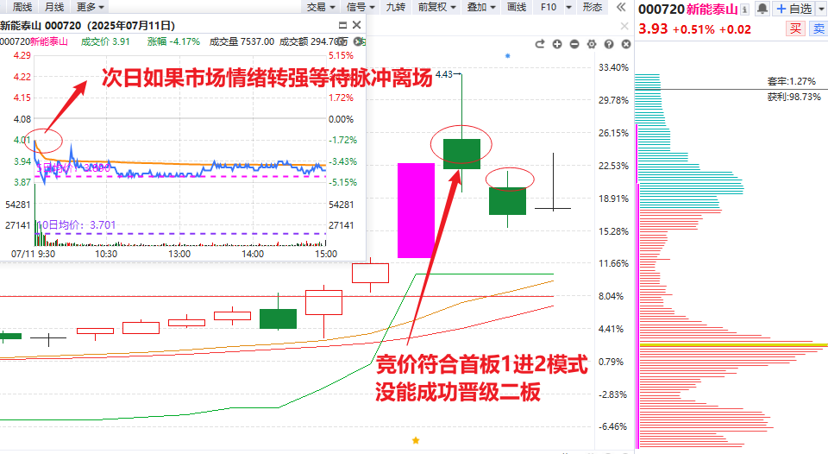
步骤④ 卖点
如果未成功晋级二板
如果市场整体情绪不佳趋于分歧，竞价小低开为离场节点
市场情绪强势可以等待盘中脉冲，市场整体情绪弱势竞价小低开为止损离场节点

Slide 17
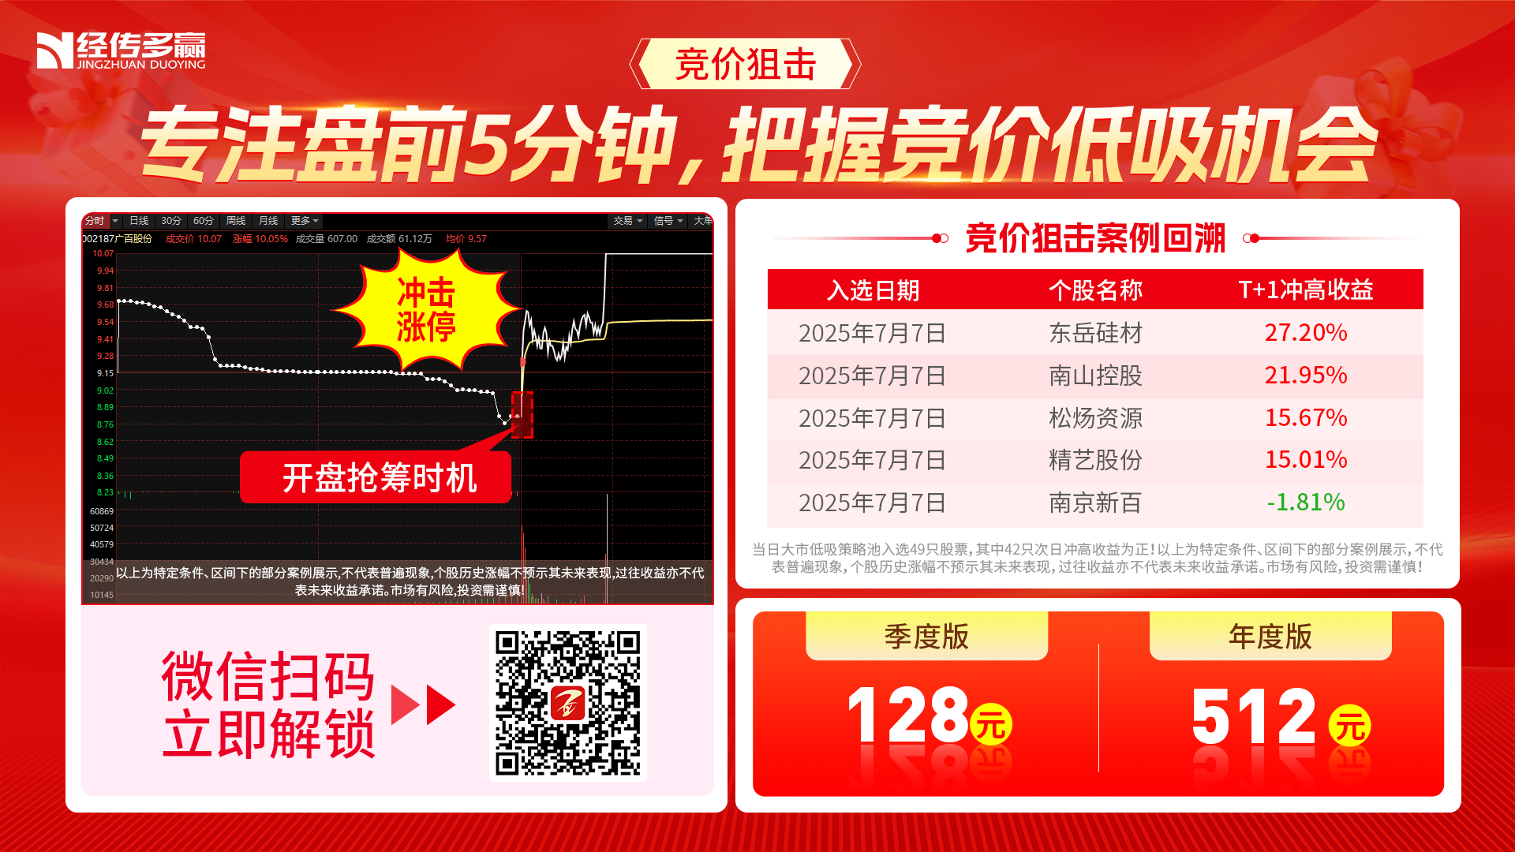
风险提示:观点基于软件数据和理论模型分析，仅供参考，不构成买卖建议，股市有风险，投资需谨慎!

Slide 18
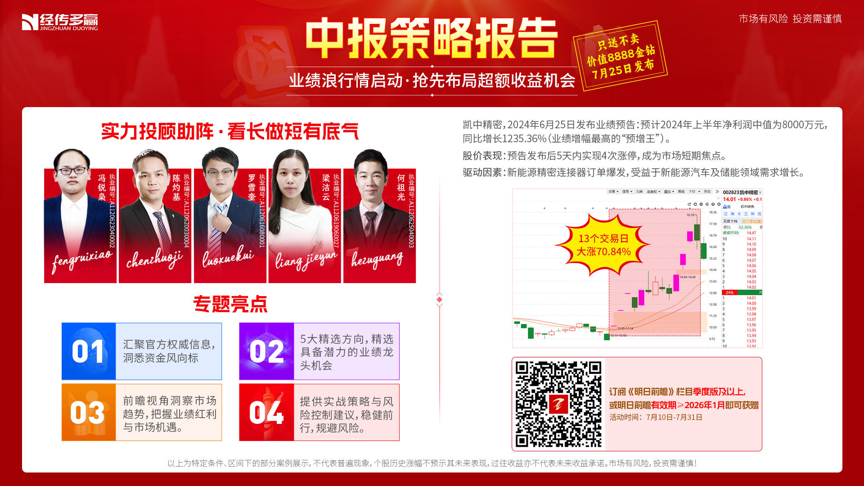
风险提示:观点基于软件数据和理论模型分析，仅供参考，不构成买卖建议，股市有风险，投资需谨慎!

Slide 19
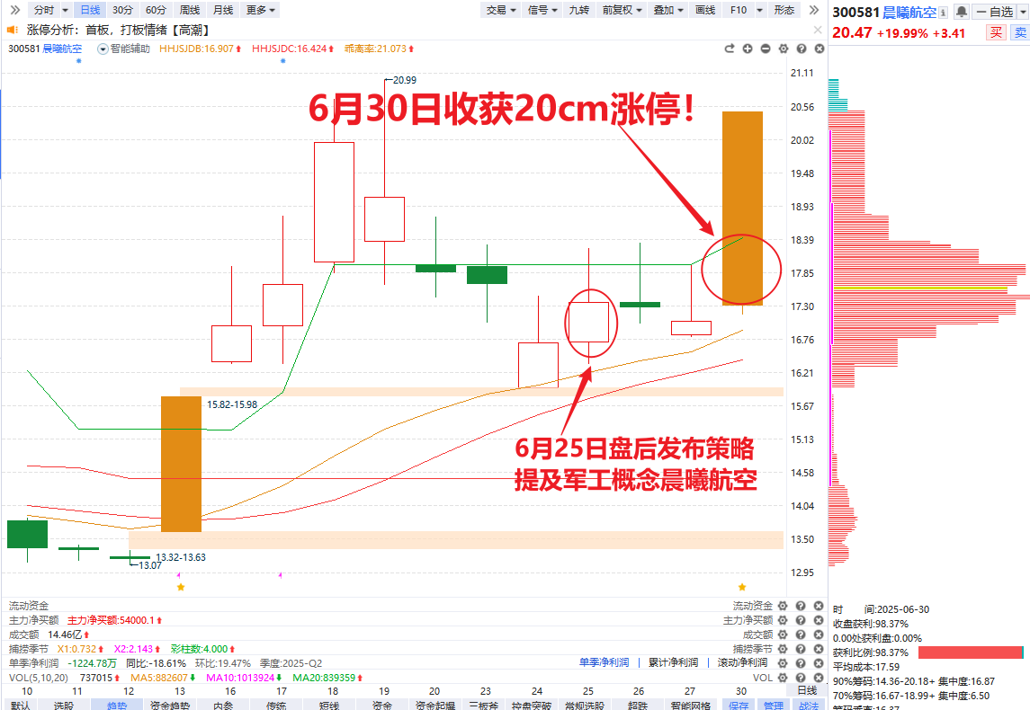
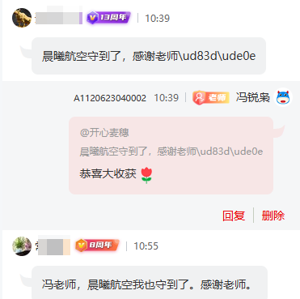
近两周《明日前瞻》市场表现统计
发布后短线出现 日内冲高超8%的异动个股
序号 | 发布时间 | 上市公司 | 短线上涨异动 | 3日内最大低吸涨幅 （发布后首日的最低价，到发布后第2、3天内最高价的涨幅）
1 | 7.02 | 玉马科技 | 7.07盘中冲高超9% | 12.01%
2 | 7.02 | 融发核电 | 7.07涨停 | 18.58%
3 | 7.01 | 中京电子 | 7.03涨停 | 27.66%
4 | 7.01 | 逸豪新材 | 7.03 20cm涨停 | 56.79%
5 | 6.30 | 好上好 | 7.03涨停 | 17.11%
6 | 6.29 | 平安电工 | 7.04涨停 | 7.28%
7 | 6.25 | 晨曦航空 | 6.30 20cm涨停 | 20.27%
8 | 6.24 | 国轩高科 | 6.25触及涨停，收涨8% | 11.01%
9 | 6.23 | 创新医疗 | 7.01二连板 | 8.16%
发布后短线出现 日内跌幅超5%的部分个股
序号 | 发布时间 | 上市公司 | 短线调整异动 | 发布后3日跌幅
1 | 6.27 | 时代万恒 | 7.02跌超5% | 2.79%
2 | 7.02 | 亚星锚链 | 7.04跌超5% | -10.86%
以上为特定条件、特定时间区间下的部分案例展示，不代表普遍现象，个股历史涨幅不预示其未来表现，过往收益亦不代表未来收益承诺。市场有风险，投资需谨慎！
（以上为特定条件、特定时间区间下的部分案例展示，用户反馈为公司用户部分较好的反馈展示，个别情况不代表普遍现象，个股历史涨幅不预示其未来表现，过往收益亦不代表未来收益承诺。市场有风险，投资需谨慎！）

Slide 20

让投资遇见美好!
我司所有工作人员均不允许推荐股票、不允许承诺收益、不允许代客理财、不允许合作分成、不允许私下收款，如您发现有任何违规行为，请立即拨打400-9088-988向我们举报!
风险提示:所有信息及观点均来源于公开信息及经传软件信号显示，仅供参考，不构成最终投资依据，软件作为辅助参考工具,无法承诺收益，投资者应正视市场风险，自主作出投资决策并自行承担投资风险。投资有风险，入市须谨慎!

